Slide 1
Риторика
(курс по выбору)
Преподаватель: канд. филол. н., доцент кафедры русского языкознания и коммуникативных технологий ЛНУ имени Тараса Шевченко
И.А.Соболева

Slide 2

Риторика – наука об эффективном,
результативном общении.

Slide 3

В центре риторики - общающийся
человек, языковая личность,
вступающая во взаимодействие с
людьми в различных
коммуникативных ситуациях.

Slide 4


Риторика изучает законы и
принципы речевого поведения.

Slide 5

Риторика помогает успешно
решать главную задачу общения
–обеспечение взаимопонимания
между людьми.

Slide 6

Риторика стремится к гармонизации отношений в современном обществе.

Slide 7

Мы вместе будем искать ответы на сложные вопросы:
1) Что такое риторический идеал?
2) Кто для Вас риторический идеал и почему?
3) А кто может быть назван «риторическими безумцами» и почему?

Slide 8
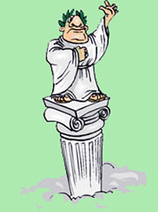
Риторика – не только способ решения коммуникативно-речевых задач, но и путь познания ценностей гуманитарной культуры, её эстетических и этических идеалов.

Slide 9
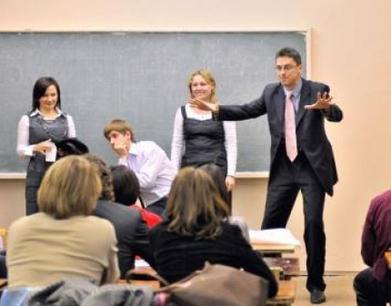
В конце изучения курса все студенты принимают участие в конкурсе риторического мастерства.

Slide 10
Условия конкурса
В КОНКУРСЕ ПРИНИМАЮТ УЧАСТИЕ ВСЕ СТУДЕНТЫ, ИЗУЧАЮЩИЕ РИТОРИКУ.
КОНКУРС ОРГАНИЗУЕТСЯ КАК СОРЕВНОВАНИЕ ПУБЛИЧНЫХ ОРАТОРОВ, НАПИСАВШИХ ДЛЯ ВЫСТУПЛЕНИЙ СОБСТВЕННЫЕ РЕЧИ.
ОСНОВНАЯ НОМИНАЦИЯ КОНКУРСА - «ЛУЧШИЙ ОРАТОР УНИВЕРСИТЕТА» , а также 2-е, 3-е места. Кроме этого присуждаются номинации «ЗА ОСТРОУМИЕ», «ЗА БЛАГОЗВУЧИЕ», «ЗА ОРИГИНАЛЬНОСТЬ», «ЗА ПОЭТИЧНОСТЬ» и другие возможные достоинства выступлений наших риторов.

Slide 11
ТЕМЫ ДЛЯ ВЫСТУПЛЕНИЙ
ЖИЗНЬ СТАВИТ ПЕРЕД НАМИ МНОЖЕСТВО ВОПРОСОВ, ПОЭТОМУ ВСЕ ТЕМЫ КОНКУРСА
СФОРМУЛИРОВАНЫ В ВИДЕ ВОПРОСОВ. БУДЕМ ИСКАТЬ НА НИХ ОТВЕТЫ, ПУБЛИЧНО ОБСУЖДАЯ ТРУДНЫЕ ПРОБЛЕМЫ.
ВЫБЕРИ ТУ ТЕМУ, КОТОРАЯ ТЕБЯ НАИБОЛЕЕ ЗАИНТЕРЕСУЕТ.
Зачем нужно учиться говорить, владеть речью, публично выступать?
Почему плохим языком не построишь хорошую жизнь?
Есть ли подвиг общения? Слово об искусстве Слова.
Стоит ли учиться за границей?
Сохранится ли в будущем понятие «Родина»?
Надо ли в школе говорить о боге?
Мы живем ради удовольствия или чего-либо иного?
Разве можно говорить о равенстве между мужчиной и женщиной?
Можно ли напоить бессмертную душу «водою земных удовольствий»?
Можно ли в современном мире построить справедливый мир?
Можно ли прожить без обмана?
Всегда ли политика - «грязное дело»? Каких «хороших» политиков я знаю?
Возможно ли в бизнесе «честное слово» и «чистое дело»?
«Блаженны кроткие...» - так ли это?
Можно ли преодолеть конфликт поколений?
Смысл жизни - служение... (напиши сам: чему?)
Есть ли красота, которая не вянет?
А что есть красота и почему ее обожествляют люди?
Нужно ли уметь прощать? Все ли умеют прощать?
Зачем нужно знать историю?
Какой день в истории вы хотели бы прожить?
Почему во всем мире ученый зарабатывает меньше бизнесмена?
Что такое мода, стиль?
Что лучше - поощрить или наказать?
Что вы считаете лучшим достижением человечества?
Выгодно ли быть хорошим человеком?
Можно ли убедить дурака?
А что такое вдохновение?
Надо ли стремиться к славе и богатству?
Кто для вас идеал?
Мы уверены, что знания, таланты и трудолюбие участников позволят провести конкурс живо и занимательно, обогатят нас творческими
находками, новыми идеями и знакомствами с яркими людьми.

